Slide 1
運算邏輯與程式應用
鍾健雄 博士
7/10/2025

Slide 2
授課教師
鍾健雄
美國維吉尼亞大學系統工程博士 (Ph.D of Systems and Infromation Engineering, University of Virginia, USA)
研究興趣
程式開發應用、機器學習、資料視覺化、資料庫分析實作、遊戲程式設計
離散事件系統模擬、企業架構建模分析(UML)、工控系統資訊安全管理
手機 0919341293
電子郵件 jschungchit@gmail.com

Slide 3
課程目標
了解電腦運作原理
明白電腦語言運作
培養計算思考概念
學習撰寫程式設計

Slide 4
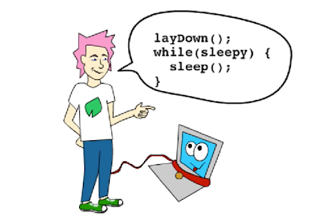
電腦「程式」(Program)是甚麼？
一組有次序的指令，電腦根據這些指令可以為我們執行特定工作。
電腦：執行指令的機器
次序：一步一步、有邏輯性
指令：電腦了解、溝通語言
工作：電腦執行指令的結果
我們：寫程式的人

Slide 5
學習如何與電腦溝通
字彙
語法
規則
電腦語言特性

Slide 6
程式語言就是人類用來和電腦溝通的語言，是一行一行的指令，可以將人類的思考邏輯轉換成電腦能夠了解的語言，用來指揮電腦運算或工作的指令集合（程式碼） 。

Slide 7

電腦是一個處理資料機器
輸入 (Input)
儲存 (Output)
處理 (Processing)
輸出 (Output)
輸入
輸出
處理
儲存

Slide 8
電腦基本組成
輸入
鍵盤、滑鼠、掃描器、麥克風、拇指碟、攝影機
處理
中央處理單元(CPU)、顯示卡、網路卡
儲存
隨機處理記憶體(RAM)、硬碟(hard disk) 、光碟機(CD/DVD)
輸出
顯示器(螢幕)、印表機、繪圖機、喇叭

Slide 9


中央處理器
影像處理器
記憶體
硬碟

Slide 10
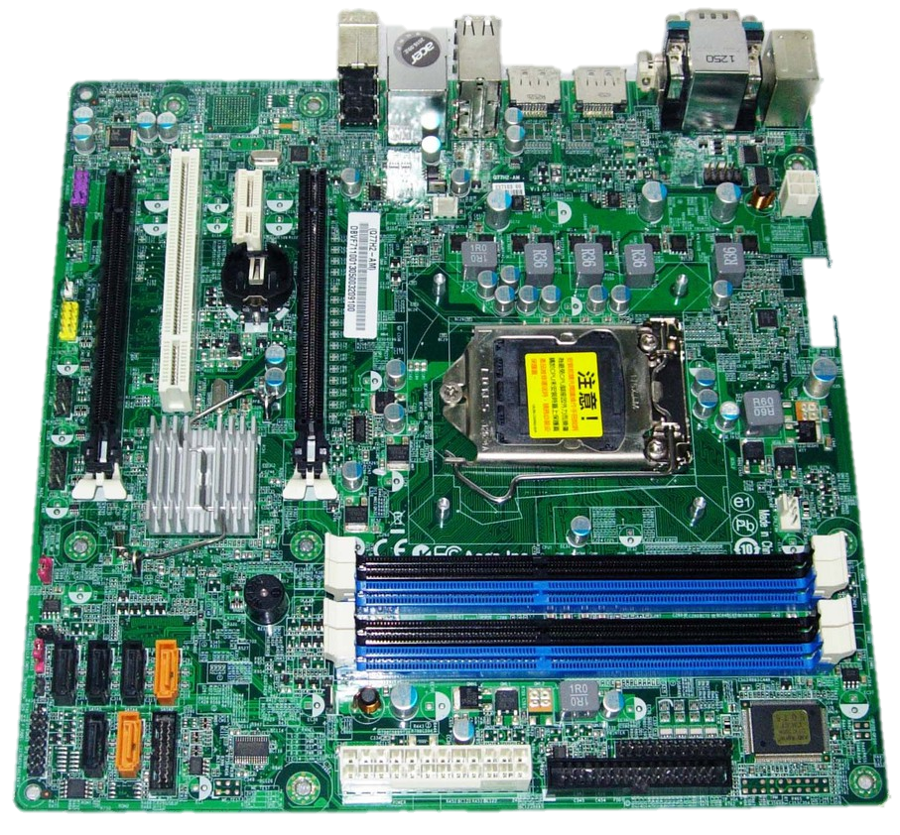
顯示卡介面
周邊介面
中央處理器(CPU)
記憶體插槽(RAM)
散熱片(控制晶片)
IDE介面(DISK, DVD)
SATA介面(硬碟)
主電源插座

Slide 11
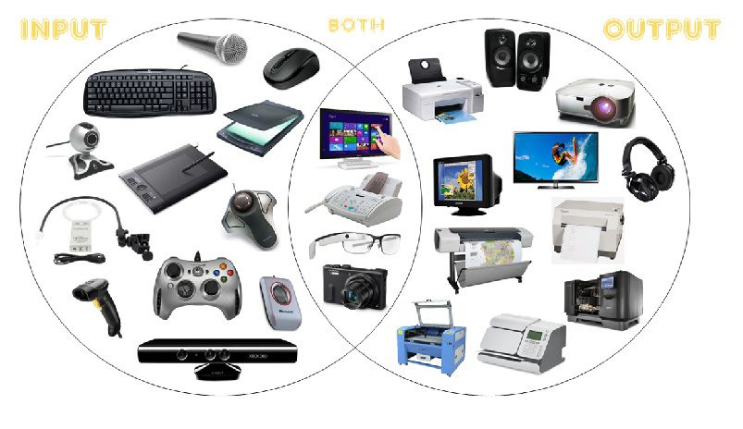
輸入裝置
輸出裝置

Slide 12
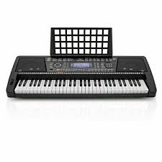




電腦只懂 0 與 1

Slide 13









機器語言
電腦處理
程式開發
軟體應用
資料儲存

Slide 14
程式語言分類
機器語言
0與1的組合
CPU直接讀懂
最低階、最無人性化、最難撰寫
組合語言
接近口語的指令
低階語言
高階語言
接近人類語言語法
必須經過翻譯轉換為機器語言

Slide 15


程式語言翻譯
編譯器
解譯器
高階語言
人類熟悉的溝通模式
翻譯過程
機器語言
電腦熟悉的模式

Slide 16
翻譯器
編譯器（compiler）
編譯是先將程式全部翻譯成機器碼後，電腦再一次執行這些氣器碼，以後再執行程式，只要執行機器碼，不需要再重新編譯。
解譯器（intepreter）
直譯則是每翻譯完一行程式，電腦就執行一行機器碼，接著再繼續翻譯下一行，執行一行機器碼，直到結束為止。每次電腦重新執行程式都要再經過直譯的過程。

Slide 17

Python程式語言
一種高階程式語言
Python 語法易學易讀
人人都能使用的程式語言
入門程式語言
美國高中生必學的程式語言
自由/ 開放原始碼
直譯式語言
https://cs50.harvard.edu/x/weeks/6/

Slide 18


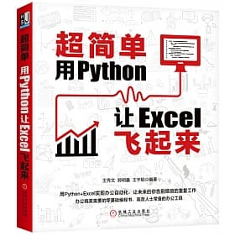
Python應用領域
資料探勘（Data Mining）
資料科學工作
網頁設計
App 設計
遊戲設計
自動控制
生物科技
大數據

Slide 19
Python程式語言功能
變數與資料型別
輸入與輸出
運算式
條件控制結構
迴圈重複執行
資料結構
(字串陣列)
自訂函式
模組與套件
檔案處理

Slide 20
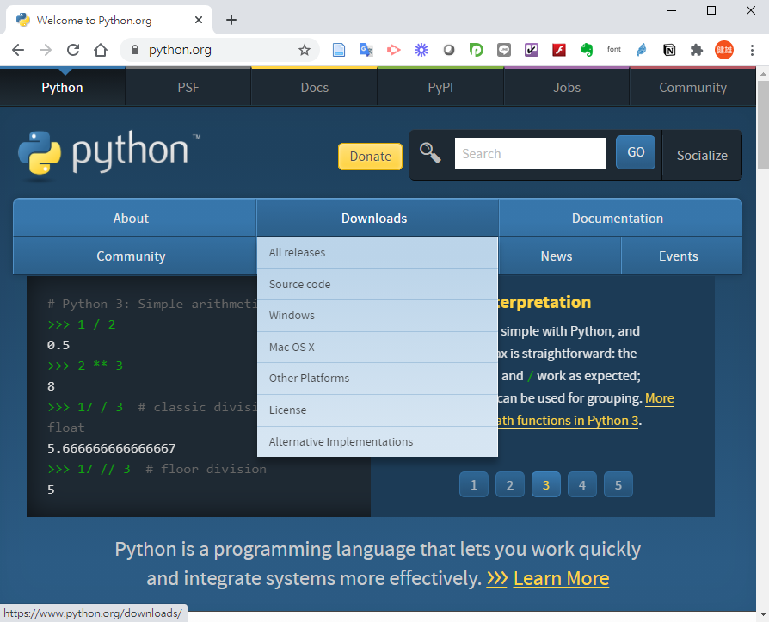
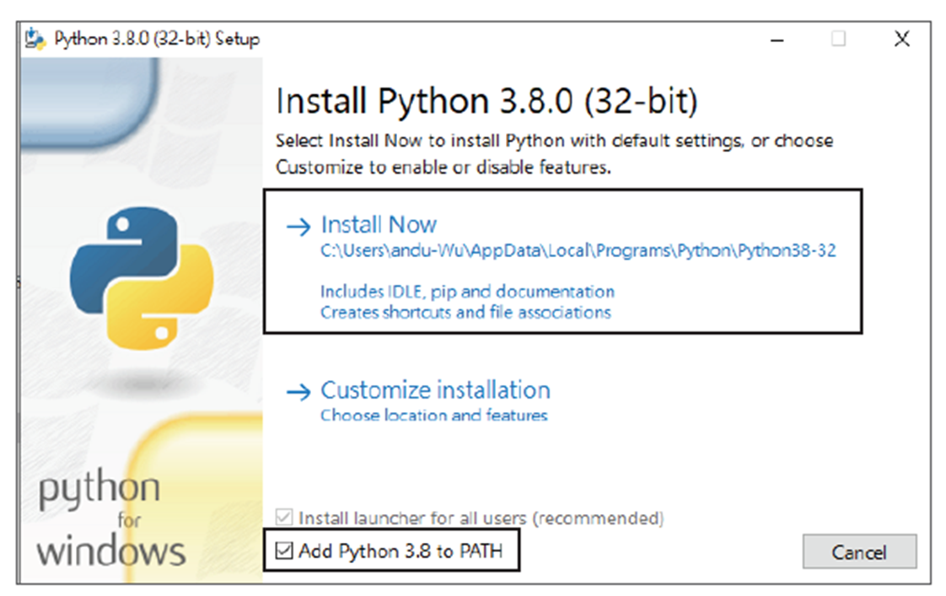
Python安裝 (python.org)
Python 是一種跨平台的程式語言（Windows、Linux、Mac OS）都可以安裝與使用

Slide 21
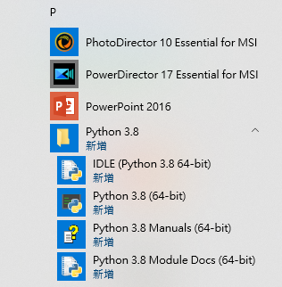
執行Python
IDLE
內建的 Python 整合式開發環境軟體(簡稱IDE)
進入 Python 互動交談模式（Interactive Mode）

Slide 22
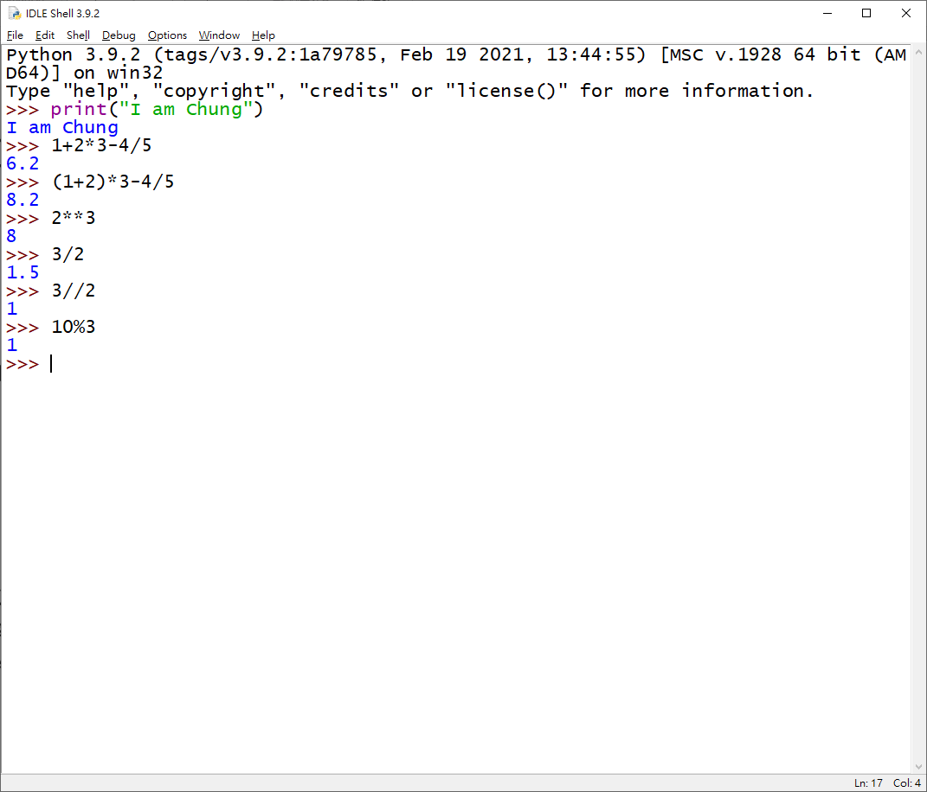
Python 互動交談模式
利用python程式與電腦溝通的介面
在 >>> 輸入python指令，按下 enter ，python的「直譯器」讀取指令，執行指定
試試將python互動介面當作是計算機來使用
1+2*3-2/5
(1+2)*3-2/5
2**3 (2的3次方)
3//2 (3÷2的結果取整數)
10%3 (10÷3的餘數)

Slide 23
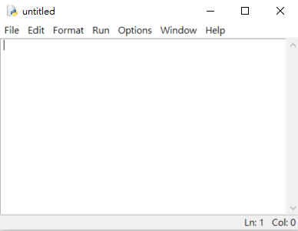
Python程式編輯模式
File > New File
編寫程式
按 Run 執行程式

Slide 24
小烏龜繪圖套件
import turtle
from turtle import *
win = turtle.Screen() #建立視窗
tt = turtle.Turtle() #建立一個烏龜物件
tt.shape(“turte”) #烏龜形狀 circle, square, classic
tt.hideturtle()
tt.showturtle()
win.bgcolor(“yelow”)

Slide 25
小烏龜繪圖(命令列模式)
>>> tt.forward(100) 向前走100步
>>> tt.left(45) 左轉45度
>>> tt.forward(100) 向前走100步
>>> tt.left(90) 左轉90度
>>> tt.forward(100) 向前走100步
>>> tt.pencolor(“red”) 改變畫筆紅色
>>> tt.left(70) 左轉70度
>>> tt.forward(100) 向前走100步
>>> tt.right(70) 右轉70度
>>> tt.pencolor(“blue”) 改變畫筆藍色
>>> tt.forward(100) 向前走100步
>>> tt.right(60) 右轉60度
>>> tt.pencolor(“green”) 改變畫筆綠色
>>> tt.forward(100) 向前走100步
>>> tt.left(120) 左轉120度
>>> tt.forward(200) 向前走100步
>>> tt.right(75) 右轉75度
>>> tt.pencolor(“purple”) 改變畫筆紫色
>>> tt.forward(100) 向前走100步
>>> tt.pencolor(“black”) 改變畫筆黑色
>>> tt.home() 回到原點

Slide 26
小烏龜繪圖(程式模式)
#導入 turtle 套件
import turtle
#建立畫布
win = turtle.Screen()
#建立小烏龜
tt = turtle.Turtle()
#清除畫布
win.clear()
#重置繪圖狀態
tt.reset
tt.forward(100)
tt.left(45)
tt.forward(100)
tt.left(90)
tt.forward(100)
tt.pencolor("red")
tt.left(70)
tt.forward(100)
tt.right(70)
tt.pencolor("blue")
tt.forward(100)
tt.right(60)
tt.pencolor("green")
tt.forward(100)
tt.left(120)
tt.forward(200)
tt.right(75)
tt.pencolor("purple")
tt.forward(100)
tt.pencolor("black")
tt.home()

Slide 27
Turtle Graphic
圓形 (circle)
tt.circle(100)
四方型(rectangle)
tt.forward(100)
tt.right(90)
tt.forward(100)
tt.right(90)
tt.forward(100)
tt.right(90)
tt.forward(100)
tt.right(90)
三角形(trangle)
tt.forward(100)
tt.right(120)
tt.forward(100)
tt.right(120)
tt.forward(100)

Slide 28
小烏龜運動指令
forward(n)
向前走 n 步
back(n)
向後走 n 步
goto(x, y)
移動至 (x,y) 座標
setx(x)
移動至x座標(x)
sety(y)
移動至y座標(y)
setposition
設定座標位置
right(d)
右轉 d 度
left(d)
左轉 d 度
setheading(a)
設定方向 a
home()
移動至原點(0,0)

Slide 29
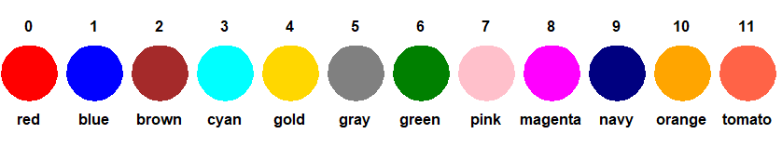
小烏龜畫筆指令
penup()
提筆(不留痕跡)
pendown()
下筆(留校痕跡)
pencolor(“red”)
畫筆顏色(“red”, “green”, “blue”..)
pensize(3)
畫筆寬度
color(pencolor, fillcolor)
fillcolor (塗色顏色)
begin_fill() : 開始記錄圖形頂點
end_fill() : 結束紀錄圖形頂點
colormode(1.0 / 255)
1.0 : (1.0, 0.0, 0.0)
255 : (155, 255, 125) RGB值
https://cs111.wellesley.edu/labs/lab02/colors

Slide 30
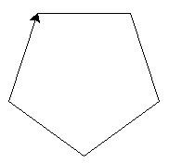
五邊形
五邊形
tt.forward(100)
tt.right(72)
tt.forward(100)
tt.right(72)
tt.forward(100)
tt.right(72)
tt.forward(100)
tt.right(72)
tt.forward(100)
∠ 72
∠ 108
N 邊形內角總和 = 180 * (N-2)
5 邊形內角總和 = 180*(5-2) = 540
每個內容 = 540/5 = 108
每個頂點轉 180-108 = 72

Slide 31
五角星
星形(star)
tt.forward(100)
tt.right(144)
tt.forward(100)
tt.right(144)
tt.forward(100)
tt.right(144)
tt.forward(100)
tt.right(144)
tt.forward(100)
tt.right(144)
1+3+a=180
2+5+b=180
3+5+c=180
2+4+d=180
1+4+e=180
a+b+c+d+e=540
2(1+2+3+4+5)+540=900
1+2+3+4+5 = (900-540)/2=180
180/5=36
180-36=144
2
e
c
3
1
b
d
4
a
5
N角星內角和 = 180*(N-2*2)
N角星內角和/N
180 – (N角星內角和/N)

Slide 32
學習程式的秘訣 嘗試錯誤、勞者多能

Slide 33

變數
程式設計時，變數可代表某個資料
messag = ʺJeremy Lin is a good NBA player ʺ (字串)
n = 20 (整數)
pi = 3.1415926535897932 (浮點數)
變數如同黑盒子，內含資料，佔據一塊記憶體
A = 5
A表示變數，5表示資料
「=」為「指定」運算子，表示「資料指定給變數」
變數可以組成運算式
Python的變數是一種「動態型別」（Dynamically Typed），使用變數前不需要事先宣告型別
C/C++, Java 程式語言使用變數前必須先宣告型別
5
A

Slide 34
變數命名規則
第一個字母必須是英文字母或底線( _abc )
其他字元可以搭配英文大小寫字母、數字
變數名稱區分大小寫
變數長度不限
變數名稱不可含有特殊符號
關鍵字不能作為變數名稱
Python keywords
False | break | for | not
None | class | from | or
True | continue | glocal | pass
__peg_parser__ | def | if | raise
and | del | import | return
as | eif | in | try
assert | else | is | whie
async | except | lambda | with
await | finally | nonlocal | yield

Slide 35


變數名稱範例
合法名稱
不合法名稱
Apple
_apple
app_le
apple
%abc (rule 1)
5apple (rule 1)
apple@ (rule 5)
*star (rule 5)
while (rule 4)
Try (rue 4)

Slide 36
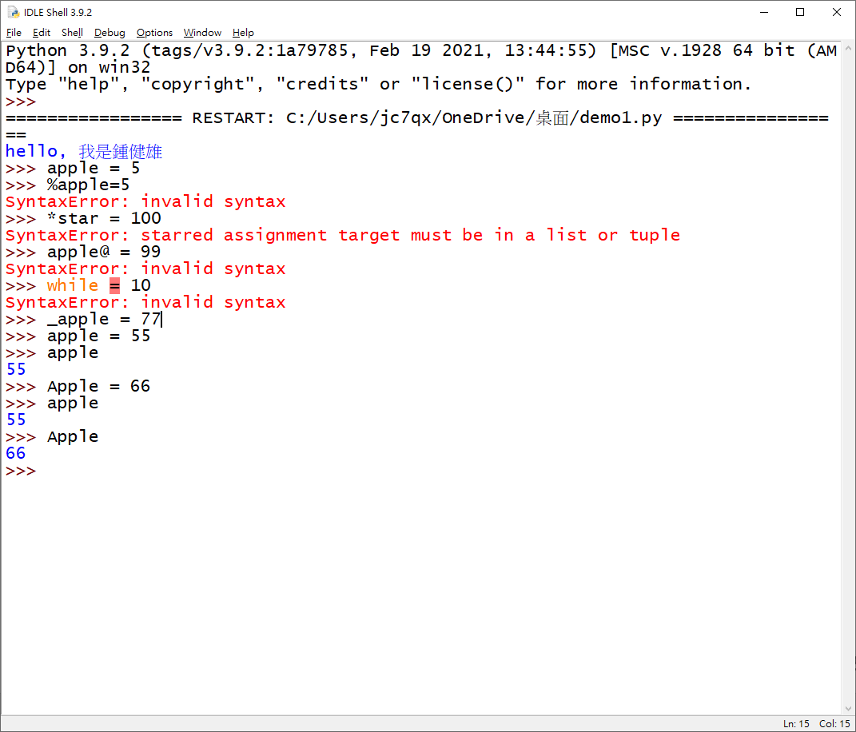
上機實做
以下敘述何者正確？何者錯誤？錯誤訊息
>>> Apple = 5
>>> apple = 5
>>> *apple = 5
>>> App_le = 5
>>> _apple = 5
>>> 123app = 5
>>> app@le = 5

Slide 37
運算式 電腦最擅長做的事 – 數學計算

Slide 38
運算元及運算子
運算式 = 運算元 + 運算子
運算符號，稱為「運算子(operator)」
數值運算子包括：+, -, *, /, % (取餘數), ** (乘方), …
運算的資料，稱為「運算元(operand)」
運算元可以是常數、變數、函式
3+5 (+ 代表運算子，3, 5代表運算元)
a=5; a**3 (** 代表乘方運算子，a, 3 代表運算元)
math.sqrt(x**2+3.32**2)

Slide 39
運算結果受到運算子及資料型別影響
5/3 = 1.66666666667 (結果 float)
5//3 = 1 (結果 int)，但 5//3.0 = 1.0 (結果 float)
5**2 = 25 (結果 int)，但 5**2.0 = 25.0 (結果 float)
5%3 = 2 (結果 int)，但 5%3.0 = 2.0 (結果 float)

Slide 40
算術運算子
數學運算 | 運算子 | 範例
加 | ＋ | 1+1=2
減 | - | 3-2=1
乘 | * | 5*3=15
除 | / | 5/3=1.6666666666666667
除法去除小數點 | // | 5//3 = 1 5//3.0 = 1.0
餘數 | % | 5%3 = 2 5.0%3 = 2.0
乘方 | ** | 5**2 = 25 5**2.0 = 25.0 2**(0.5) = 1.4142135623730951(開根號） 2**(-1) = 0.5 （倒數）

Slide 41
實做練習
>>> a = 3
>>> b = 5
>>> c = 6.7
>>> d = a+b
>>> d = b+c
>>> 3/5
>>> 3.0/5
>>> 3/float(5)
>>> c/b
>>> c//b
>>> a+b*c
>>> (a+b)*c
>>> 5%3 (5除3的餘數)
>>> a**b (a的b次方)
>>> a**0.5 (開根號)
>>> a**(-1) (倒數)
>>> d = b**2-4*a*c
>>> d**(0.5)

Slide 42
運算式的表示
半徑為 100 公分的圓面積與週長(r代表半徑)
圓面積 = πr² (π乘r的平方）
圓周長 = 2πr （2乘π乘r)
r : 半徑
Python計算式
r = 100; pi = 3.14159
A = pi*r**2
P = 2*pi*r

Slide 43
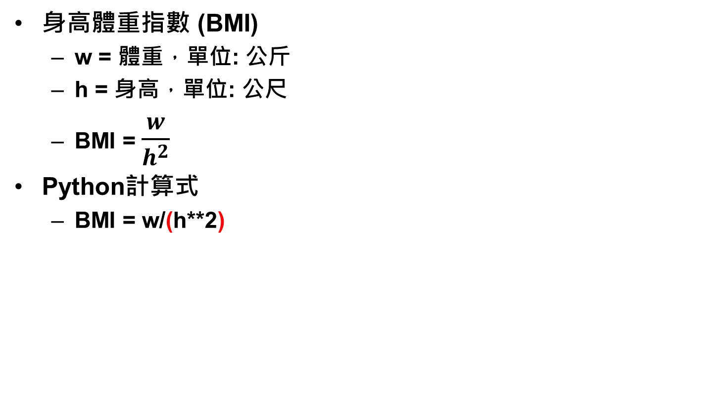
運算式
身高體重指數 (BMI)
w = 體重，單位: 公斤
h = 身高，單位: 公尺
BMI = $\frac{w}{h^{2}}$
Python計算式
BMI = w/(h**2)

Slide 44
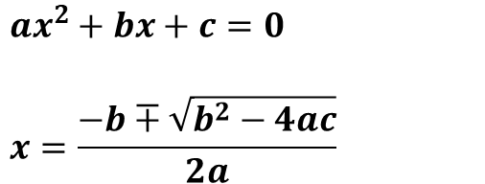
運算式
求解一元二次方程式
判別式
b² – 4ac < 0
無解
b² – 4ac = 0
有唯一解 , x = -b/(2*a)
b² – 4ac > 0
有二解 x1, x2 , d = (b**-4*a*c)**(1/2)
x1 = (-b+d)/(2*a)
x2 = (-b-d)/(2*a)
$$ax^{2}+bx+c=0$$
$$x=\frac{−b∓\sqrt{b^{2}−4ac}}{2a}$$

Slide 45
課後實做練習
請利用上頁公式，使用python程式解以下一元二次方程式
x² + 5x + 6 = 0
4x² – 4x + 1 = 0
x² + 2x + 6 = 0

Slide 46
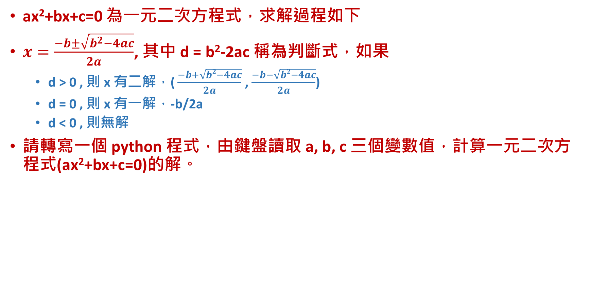
專案#1 : 一元二次方程式求解
ax²+bx+c=0 為一元二次方程式，求解過程如下
$x=\frac{−b±\sqrt{b^{2}−4ac}}{2a}$, 其中 d = b²-2ac 稱為判斷式，如果
d > 0 , 則 x 有二解，( $\frac{−b+\sqrt{b2−4ac}}{2a}$ , $\frac{−b−\sqrt{b2−4ac}}{2a}$)
d = 0 , 則 x 有一解，-b/2a
d < 0 , 則無解
請轉寫一個 python 程式，由鍵盤讀取 a, b, c 三個變數值，計算一元二次方程式(ax²+bx+c=0)的解。

Slide 47
比較運算子
運算子 | 意義 | 範例 | 結果
== | 相等 | 5==5 | True
!= | 不相等 | 8!=5 | True
> | 大於 | 3>8 | False
< | 小於 | 5<8 | True
>= | 大於或等於 | 5>=10 | False
<= | 小於或等於 | 5<=5 | True

Slide 48
邏輯運算子
邏輯運算子 not、and、or
A | B | A or B | A and B | Not A | Not (A and B)
True | True | True | True | False | False
True | False | True | False | False | True
False | True | True | False | True | True
False | False | False | False | True | True

Slide 49
課堂練習
>>> 5 == 5 True
>>> 8 != 5 True
>>> 3 > 8 False
>>> 5 < 8 True
>>> 5 >= 10 False
>>> (5 == 5) and ( 5<5 ) True and False
>>> (5 == 5) and ( 5>3 ) True and True
>>> (5 < 3 or 5 == 5) False or True
>>> not(5 < 3 or 5 == 5) not (False or True)

Slide 50
Python運算子優先等級
Operator | Description
( ) | 括號
** | 求乘方
+x , -x , ~x | 正、負、非位元
* , / , // , % | 乘、除、求餘數
+ , − | 加、減
== , != , > , >= , < , <= , is , is not , in , not in | 比較、確認、群組屬於運算子
not | 邏輯 NOT
and | 邏輯 AND
or | 邏輯 OR

Slide 51
已知 a=3, b=5, c=7, d=9 計算以下結果
a+b-c*d/a
a + b – (c * d) / a
a + (b – c ) * d) / a)
(a + b) – (c * d / a)
(a + (b – c) * (d / a))
Operator | Description
( ) | 括號
** | 求乘方
+x , -x , ~x | 正、負、非位元
* , / , // , % | 乘、除、求餘數
+ , − | 加、減
== , != , > , >= , < , <= , is , is not , in , not in | 比較、確認、群組屬於運算子
not | 邏輯 NOT
and | 邏輯 AND
or | 邏輯 OR

Slide 52
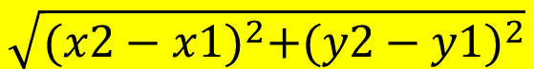
運算式應用: 計算兩點間距離及方向
(x2,y2)
$$\sqrt{{(x2−x1)}^{2}+{(y2−y1)}^{2}}$$
dy = y2 – y1
a
(x1,y1)
dx = x2-x1
tan(a) = dy/dx
a = atan(dy/dx)
a in radian

Slide 53
小烏龜的運動
從目前位置 (x0, y0)移動至下一點位置(x1, y1)
將小烏龜方向轉向 (x1, y1)
dx = x1-x0, dy = y1-y0
a = atan2(dy/dx) 徑度量
將 a 轉為角度 a = math.degrees(a)
計算向前走的步數
stelps = math.sqrt((x2-x1)**2+(y2-y1)**2)
小烏龜轉向的基準 – 朝向東為0

Slide 54
print函數
print(x)函數將 x 以「字串」格式列印至螢幕(stdio標準輸出)
print(123)
a = 5.67; print(a)
print(x, y) 列印出 x y
print(123, a) ➔ 123 5.67
列印的格式可以自訂(TBA)

Slide 55
input()輸入函數
input 函數可以接收標準輸入裝置(如鍵盤)輸入的資料，數值、字串、或字元，同時可以將結果指定給變數
a = input(“提示字串”)
input()輸入的結果為「字串」(由鍵盤輸入)
將結果指定給變數a
如果輸入的結果期望是數值，則需要轉換
程式範例(請打開程式視窗)
name = input(“輸入姓名”)
height = input(“輸入身高”)
print(“我是 ”, name, “身高 “, height, “公分”)

Slide 56
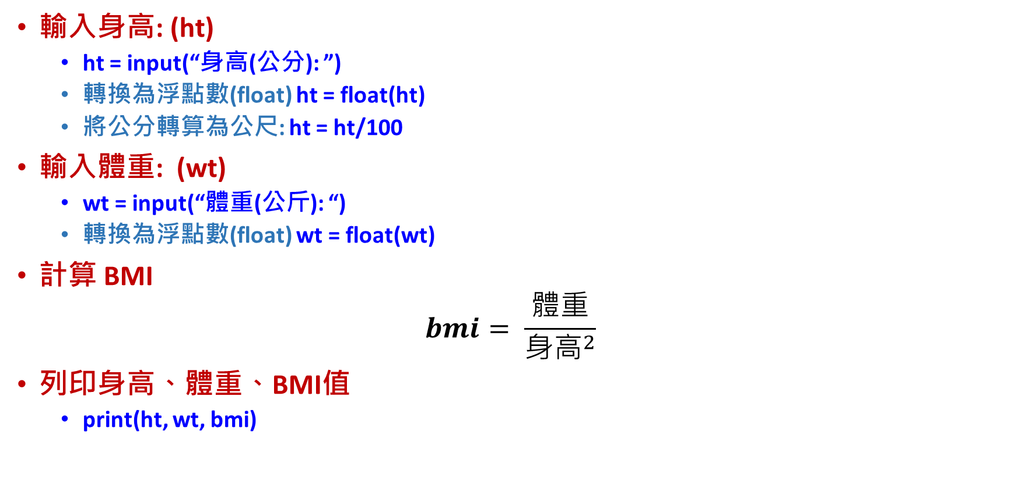
課後練習: 輸入身高、體重，計算BMI值
輸入身高: (ht)
ht = input(“身高(公分): ”)
轉換為浮點數(float) ht = float(ht)
將公分轉算為公尺: ht = ht/100
輸入體重: (wt)
wt = input(“體重(公斤): “)
轉換為浮點數(float) wt = float(wt)
計算 BMI
$$bmi= \frac{體重}{{身高}^{2}}$$
列印身高、體重、BMI值
print(ht, wt, bmi)

Slide 57
程式結構

Slide 58
結構化程式
程式模組化
將問題分解成較小的範圍，使解題的步驟簡單清楚
每一個小問題的解題步驟設計成程式模組(Module)
流程結構化
循序流程
選擇流程
重複流程
否
否
是
是
循序流程
選擇流程
重複流程

Slide 59
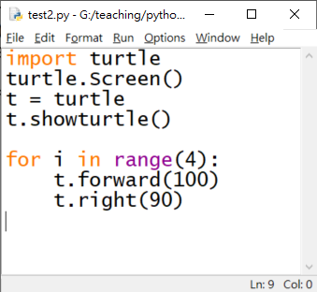
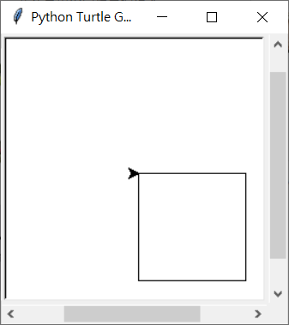
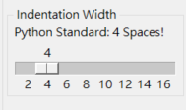
程式區塊與縮排
Python的程式區塊是以「：」及「縮排」來定義
同一區塊的程式碼使用相同的空格數縮排

Slide 60
關係運算子 (Relational operator)
a = 5; b = 3
描述 | 運算式 | 布林值
大於 | a > b | True
大於等於 | a >= b | True
小於 | a < b | False
小於等於 | a <= b | False
等於 | a == b | False
不等於 | a != b | true

Slide 61
邏輯運算子 (Logical operator)
三種邏輯運算子：and (且)，or (或)，not (非)
a <= 90 and a >=60 ( a 在 [60, 90] 範圍內 true, 否則 false)
a%2==0 or a%3==0 (如果 x 可以被 2 或被 3 整除就是 True，否則是 False)
not (a%2==0 or a%3==0) ➔ a%2 != 0 and a%3 != 0
A | B | A and B | A or B | Not (A or B)
True | True | True | True | False
True | False | False | True | False
False | True | False | True | False
False | False | False | False | True

Slide 62
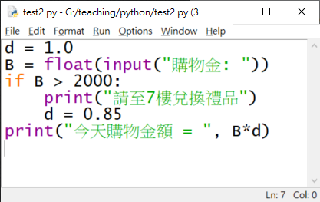
選擇性結構
設定優惠折扣
d = 1.0
簡單條件判斷式
if 條件判斷式：
☐☐程式區塊1
程式區塊2
購買商品，如果有優待卷，則商品打85折
輸入購買金額 B
If B > 20000
false
true
印出「兌換禮品」
設定優惠折扣
d = 0.85
計算購物費用
B*d

Slide 63
雙向條件判斷式
if 條件判斷1：
◻︎◻︎程式區塊1
else：
◻︎◻︎程式區塊2
程式區塊3
輸入一個整數 n
true
n 為奇數？
false
n 為奇數
n 為偶數或零
輸入一個整數 n

Slide 64
程式碼
n = int(input("輸入一個整數: "))
if n%2==1:
print("%d 是奇數" % n)
else:
print("%d 是偶數或零" % n)

Slide 65
巢狀條件判斷式
if 條件判斷1：
◻︎◻︎if 條件判斷2：
◻︎◻︎◻︎◻︎程式區塊1
◻︎◻︎else:
◻︎◻︎◻︎◻︎程式區塊2
else:
◻︎◻︎if 條件判斷3：
◻︎◻︎◻︎◻︎程式區塊3
◻︎◻︎else:
◻︎◻︎◻︎◻︎程式區塊4
程式區塊5
true
條件判斷1
false
true
條件判斷2
false
true
條件判斷3
false
程式區塊1
程式區塊2
程式區塊3
程式區塊4
程式區塊5

Slide 66
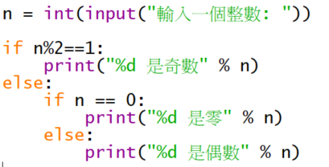
判斷整數是奇數、偶數、零?

Slide 67
要不要帶雨傘出門？
if 天正在下雨：
帶雨傘出門
else:
if (陰天) and (濕度 > 75)
帶雨傘出門
else:
不帶雨傘
已知 a = 天是否下雨(true/false)，b = 陰天/晴天，c = 濕度(float)，根據左邊判斷式，以下狀況是否帶雨傘？
晴天、濕度 = 50
雨天、濕度 = 70
陰天、濕度 = 70
陰天、濕度 = 90

Slide 68
讓我們來寫個程式吧！
w = int(input(“晴天：1，雨天：2，陰天：3 = ”))
h = float(input(“濕度：”))
if (w==2):
print(“一定要帶雨傘出門喔\n”)
else:
if (w==1)
print(“輕輕鬆鬆出門，不要帶雨傘\n”)
else:
if (w==3 and h >= 75)
print(“最好要帶雨傘出門喔\n”)
else:
print(“帶不帶雨傘隨便你\n”)

Slide 69
If … elif … else 結構
if 條件判斷 1：
◻︎◻︎程式區塊1
elif 條件判斷2：
◻︎◻︎程式區塊2
…..
elif 條件判斷 n：
◻︎◻︎程式區塊n
else：
◻︎◻︎程式區塊n
程式區塊n+1

Slide 70
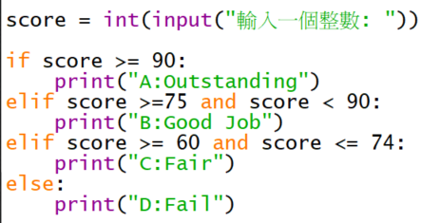
成績評分
90分以上：A (score >=90)
75~90分：B (score >=75 and score < 90)
60~74分：C (score >=60 and score <= 74)
60分以下：D (score < 60)

Slide 71
計算BMI，並印出分類
輸入身高、體重 (使用input)
計算BMI值: BMI = 體重(公斤) / 身高²(公尺²)
依下列規則印出BMI分類，例如 bmi=20 印出「正常範圍」
身體質量指數(BMI) (kg/m2) | 分類
BMI < 18.5 | 體重過輕
18.5 <= BMI < 24 | 正常範圍
24 <= BMI < 27 | 過重
27 <= BMI < 30 | 輕度肥胖
30 <= BMI < 35 | 中度肥胖
BMI >= 35 | 重度肥胖

Slide 72
依據BMI值做健康分類建議
已知 BMI值
if bmi < 18.5
print(“體重過輕”)
elif bmi < 24 and bmi >= 18.5:
print(“體重正常”)
elif bmi < 27 and bmi >= 24:
print(“體重過重”)
elif bmi < 30 and bmi >= 27:
print(“輕度肥胖”)
elif bmi < 35 and bmi >= 30:
print(“中度肥胖”)
else:
print(“重度肥胖”)

Slide 73
格式化列印
Python 允許以特定格式字串來列印結果
print(f“I am {“鍾健雄”}, and I am {55} years old”)
{…} 稱為 「hold place」可以嵌入要印出的資料(常數、變數、運算式)，如”鍾健雄”及 55…等。同時也可以制定列印特性，例如列印長度、小數點位數、正負號、左右中對齊…
quantity = 6
item = “apple”
unit_price = 17
print(f”{quantity} {item} cost ${quantity*unit_price})
print(f"{quantity} {item} cost {quantity*unit_price: .2f}")
print(f"{quantity} {item} cost {quantity*unit_price:10.2f}")
print(f"{quantity} {item} cost {quantity*unit_price:>10.2f}")
print(f"{quantity} {item} cost {quantity*unit_price:<10.2f}")
print(f"{quantity} {item} cost {quantity*unit_price:^10.2f}")
print(f"{quantity} {item} cost {quantity*unit_price:010.2f}")
quantity = 6
item = "apple"
unit_price = 17.2345
6 apple cost 103.40700000000001
6 apple cost 103.41
6 apple cost 103.41
6 apple cost 103.41
6 apple cost 103.41
6 apple cost 103.41
6 apple cost 0000103.41

Slide 74
字串資料格式定義
語法 | 功能
:s | 以 str 的形式輸出文字
:f | 以浮點數形式輸出數字
:d | 以十進位形式輸出數字
:b | 以二進位形式輸出數字
:o | 以八進位形式輸出數字
:x, :X | 以十六進位形式輸出數字
:e, :E | 以科學記號形式輸出數字
:% | 以百分比形式輸出數字
:c | 以字元形式輸出（ASCII）

Slide 75
專案#2 : 計算 bmi 值
世界衛生組織建議以身體質量指數（Body Mass Index, BMI）來衡量肥胖程度。BMI計算的算法是「體重(公斤)/ 身高2(公尺)2」
BMI標準（男女通用）/BMI理想範圍
Bmi < 18.5 (體重過輕)
18.5 ≤ bmi < 24 (體重正常)
24 ≤ bmi < 27 (體重過重)
Bmi ≥ 27 (體重肥胖)
請撰寫一個 python 程式，可由鍵盤輸入姓名、體重(公斤)、身高(公分)，計算 BMI 值，並依據 BMI標準提供體重分類參考，輸出格式
[姓名] [身高]公分 [體重]公斤 [BMI值] [體重判定]
範例: 王大明 170公分 53公斤 21.8 體重正常

Slide 76
迴圈結構

Slide 77
迴圈程式結構
回圈內的程式碼會重複執行
重複執行方式
計數型：重複執行固定次數
條件型：依條件判斷執行

Slide 78
計數型迴圈程式結構 (for loop)
for i in [1, 2, 3, 4, 5]:
print(“hello Python %d” % i)
for … in : for 迴圈語法
i : 控制變數
[1, 2, 3, 4, 5]: 計數容器(循序性儲存物件)
執行結果：
hello Python 1
hello Python 2
hello Python 3
hello Python 4
hello Python 5

Slide 79
List 清單(陣列）
List是一種有序的資料除存容器
A = [1, 2, 3, 4, 5]
B = [“red”, “orange”, “green”, “blue”, “purple”]
List中的每一個資料都有一個地址(index)
第一個元素的地址(註標) = 0
A[1] = 2
B[3] = “blue”
[ ] 代表空的列表(list)

Slide 80
range() 函數
range()
建立一個序列清單的函數
range(5)
[0, 1, 2, 3, 4]
range(m,n) ➔ [m, m+1, m+2, …n-1]
Range(1,6) ➔ [1, 2, 3, 4, 5]
range(m, n, step) ➔ [m, m+s, m+2s…, m+ps], where m+ps ≤ n
range(1, 6, 2) ➔ [1, 3, 5]

Slide 81
Turtle Graphic
圓形 (circle)
tt.circle(100)
四方型(rectangle)
tt.forward(100)
tt.right(90)
tt.forward(100)
tt.right(90)
tt.forward(100)
tt.right(90)
tt.forward(100)
tt.right(90)
三角形(trangle)
tt.forward(100)
tt.right(120)
tt.forward(100)
tt.right(120)
tt.forward(100)

Slide 82
迴圈(Loop) − 做同樣的事
四方形
tt.forward(100)
tt.right(90)
tt.forward(100)
tt.right(90)
tt.forward(100)
tt.right(90)
tt.forward(100)
tt.right(90)
for i in [1, 2, 3, 4]:
tt.forward(100)
tt.right(90)

Slide 83
自己做做看
五邊形
tt.forward(100)
tt.right(72)
tt.forward(100)
tt.right(72)
tt.forward(100)
tt.right(72)
tt.forward(100)
tt.right(72)
tt.forward(100)
tt.right(72)
sides = 5
steps = 100
innerAngle = 180*(sides-1)/sides
headingAngle = 180 – inner_angle
for i in range(sides):
tt.forward(steps)
tt.right(headingAngle)

Slide 84
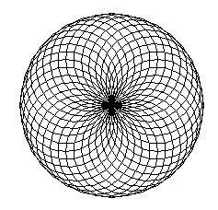
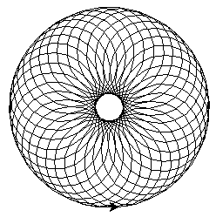
曼陀圖騰
from turtle import *
win=Screen()
tt=Turtle()
tt.speed(0)
ang=10
for i in range(360//ang):
circle(50)
left(ang)
# forward(ang*2)

Slide 85
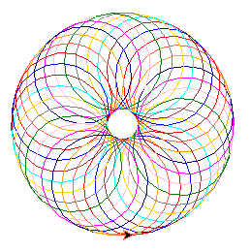
彩色曼陀圖騰1
from turtle import *
win = Screen()
tt = Turtle()
tt.speed(0)
ang = 10
colors = ["red", "blue", "brown", "cyan", "gold", "gray", "green", "pink", "magenta", "navy", "orange", "tomato"]
for i in range(360//ang):
pencolor(colors[i%len(colors)])
circle(50)
left(ang)
forward(ang*2)

Slide 86
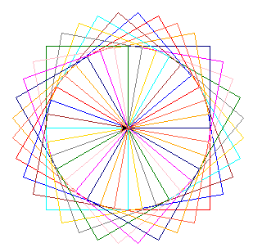
彩色曼陀圖騰2
for i in range(360//ang):
pencolor(colors[i%len(colors)])
for j in range(4):
forward(100)
right(90)
left(ang)

Slide 87
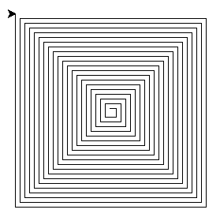
螺旋方形
win.clear()
steps=5
for n in range(20):
# pencolor(colors[n%len(colors)])
for j in range(4):
steps = steps+3
fd(steps)
right(90)

Slide 88
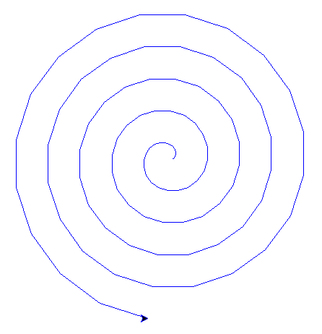
螺旋圓
import turtle
# 設定畫筆速度和颜色
turtle.speed(0)
turtle.pencolor("blue")
# 設定螺旋的起始位置
turtle.penup()
turtle.goto(0, 0)
turtle.pendown()
# 畫螺旋
for i in range(100):
turtle.forward(i * 0.7) # 改變前進距离
turtle.left(18) # 改變畫筆方向
turtle.done()

Slide 89

For Loop 應用: 1+2+3+4+…+10=?
range(1,11)
[1, 2, 3, 4, 5, 6, 7, 8, 9, 10]
pig_bank = 0 #空的小豬存錢筒
for m in range(1, 11):
pig_bank = pig_bank + m
print(pig_bank)
Pig_bank=0 (空存錢筒)
m=1, pig_bank = 0+1=1
m=2, pig_bank = 1+2=3
m=3, pig_bank = 3+3=6
m=4, pig_bank = 6+4=10
m=5, pig_bank = 10+5=15
m=6, pig_bank = 15+6=21
m=7, pig_bank = 21+7=28
m=8, pig_bank = 28+8=36
m=9, pig_bank = 36+9=45
m=10, pig_bank = 45+10=55
存錢筒

Slide 90
1+3+5+7+…+19=?
sum = 0
for n in range(1, 20, 2):
sum = sum + n
print(sum)
range(1, 20, 2)
[1, 3, 5, 7, 9, 11, 13, 15, 17, 19]

Slide 91
1至100數字中，能被3整除，但不能被5整除的數的總和？
sum = 0
for n in range(1, 101):
if (n%3==0) and (n%5 != 0):
sum = sum + n
print(n, end=“ “)
print()
print(“總和 = %d" % sum)
3 6 9 15 18 21 27 30 33 39 42 45 51
54 57 63 66 69 75 78 81 87 90 93 99
sum = 25

Slide 92
甚麼是「質數」?
一個整數 n，除了「1」及「n」可以整除它，找不到其他整數可以整除它。
n 整除 m ，表示 m = n*k， m ÷ n 的餘數為 0
以python運算式表示為 m%n==0 (%為一個運算式求取 m ÷ n 的餘數
2+2*(n-1)+2
2+2*(n//2-1)+2
n = int(input())
is_prime = True
for i in range(2, n+1):
if n%i == 0:
is_prime = False
if is_prime:
print(“n是質數”)
else:
print(“n不是質數”)
n = int(input())
is_prime = True
for i in range(2, n//2+1):
if n%i == 0:
is_prime = False
if is_prime:
print(“n是質數”)
else:
print(“n不是質數”)
n = int(input())
is_prime = True
for i in range(2, n//2+1):
if n%i == 0:
is_prime = False
break;
if is_prime:
print(“n是質數”)
else:
print(“n不是質數”)

Slide 93
While 迴圈
while 條件判斷式：
do something
false
條件判斷式 ？
true
do something
離開迴圈

Slide 94
1+2+3+…+10=?
sum = 0
i = 1
while (i<=10):
sum = sum + i
i = i + 1
print(“sum = %d “ % sum)

Slide 95
Break指令
break指令可以跳離迴圈 (for 或 while)，通常需要使用 if 條件式判斷
範例：1+2+3+… , 當總和大於100時，請問有幾個數？總和=？
max = 100
sum = 0
i = 1
count = 0
while True:
if (sum > max):
break
sum += i
count += 1
i += 1
print("sum = %d count = %d" % (sum-i, count-1))

Slide 96
continue指令
Continue指令可以跳到迴圈下一回合 (for 或 while)，通常需要使用 if 條件式判斷
範例：餐桌上喊數字，喊到3的倍數就要跳過(禁聲)
for i in range(1, 11):
if (i%3==0):
continue
print("大喊:%d" % i)

Slide 97
專案#3 : 判斷質數
請撰寫一個 python 程式，輸入一個整數n，判斷n是否為質數?
註: 一個自然數，若僅能被 1 及本身整除者，稱為「質數」

Slide 98
資料結構
在電腦科學中，資料結構（data structure）是電腦中儲存、組織資料的方式。不同種類的資料結構適合不同種類的應用，正確的資料結構選擇可以提高演算法的效率

Slide 99
Python基礎資料結構
清單(List)
元組(Tuple)
字串(String)
字典(Dictionary)
集合(set)

Slide 100
清單(List)
清單（串列）是在 python 線性儲存資料的容器，容器中資料可以改變 (mutable)
[1, 2, 3, 4, 5]
在清單中的存放的資料（元素）有連續性、順序性
A[0]=1, A[3]=4
python清單中的資料型態可以不必一樣
Y = [1, 2, "魔獸", 1e10]
[ ] 表示空清單
利用前後中括號定義清單
索引 | 0 | 1 | 2 | 3 | 4
元素 | 1 | 2 | 3 | 4 | 5

Slide 101
建立清單
p = [“陳傑憲”, “徐若曦”, “林昱珉”, “林立”, “江坤宇”, “張育成”] 字串清單
n = [1, 2, 3, 4, 5] 數字清單
x = [1, 2, 3.14, “王建民”] 混和資料型態清單
建立空清單
e = [ ]
利用list函數，結合range()，創建數字清單
a = list(range(5)) ➔ a = [0, 1, 2, 3, 4]
len()內建函數可獲得清單元素的數量
len(p) = 7

Slide 102
讀取清單資料
p = [“陳傑憲”, “徐若曦”, “林昱珉”, “林立”, “江坤宇”, “張育成”]
清單內元素的「索引值」由 0 開始
如要讀取清單內第 3 個資料，p[2] （2為索引值）
p[4] 為清單 p 中第 5 個資料，"江坤宇"
len(p) = 6 (清單元素數量/長度)
p →
0
1
2
3
4
5
陳傑憲 | 徐若曦 | 林昱珉 | 林立 | 江坤宇 | 張育成

Slide 103
資料定位
p = [“陳傑憲”, “徐若曦”, “林昱珉”, “林立”, “江坤宇”, “張育成”]
使用 in、 not in 運算子檢查資料是否存在？結果為布林值
"林昱珉" in p ➔ True
“王建民" in p ➔ False ("王建民" not in p ➔ True)
使用 index()獲得資料在清單中位置
p.index("江坤宇") ➔ 4

Slide 104
讀取清單某一範圍資料
colors = ["red","blue","yellow","green","purple","orange","cyan"]
讀取單一資料 colors[2] ➔ "yellow"
讀取範圍資料 [起點: 終點: 間隔]
colors[2:5] ➔ ["yellow","green","purple"]
讀取清單中索引值 2 到 4 的資料，不包含 5
colors[:4] ➔ ["red","blue","yellow","green"]
讀取清單中索引值 0 到 3 的資料，不包含 4
colors[3:] ➔ ["green","purple","orange","cyan"]
讀取清單中索引值 3 到 6 的資料(資料結尾)
colors[1:6:2] ➔["blue", "green", "orange "]
讀取清單中索引值 1 到 6 的資料，間隔 2，不包含 6

Slide 105
改變清單內容
colors = ["red","blue","yellow","green","purple","orange","cyan"]
colors[1] = "black "
將colors清單中的第2位置資料「blue」換為「black」
colors = ["red",“black","yellow","green","purple","orange","cyan"]
colors[2:4] = ["pink", "magenta"]
colors = ["red","blue", "pink", "magenta","purple","orange","cyan"]

Slide 106
增加清單元素
利用 insert()方法將項目插入指定位置
colors = ["red","blue","yellow","green","purple","orange","cyan"]
colors.insert(1, "magenta")
colors = ["red", "magenta" "blue","yellow","green", "purple", "orange","cyan"]
len(colors) ➔ 8

Slide 107
利用 extend()方法，將串列相加
a = [1, 2, 3, 4, 5]
b = [6, 7]
a.extend(b)
[1,2,3,4,5,6,7]
注意 a.insert(b)的結果
a.insert(5, b)
[1, 2, 3, 4, 5, [6, 7]] #巢狀清單

Slide 108
利用 append()方法，將項目加到串列尾端
colors = ["red","blue","yellow","green","purple","orange","cyan"]
colors.append("magenta")
colors = ["red","blue","yellow","green","purple","orange","cyan", " magenta"]
注意 colors.append(["black","gray"])
colors = ["red","blue","yellow","green","purple","orange","cyan", ["black","gray"]]

Slide 109
刪除清單元素
利用 remove() 方法刪除元素，知道資料內容
colors = ["red","blue","yellow","green","purple","orange","cyan"]
colors.remove("yellow")
colors = ["red","blue","green","purple","orange","cyan"]

Slide 110
使用 pop() 方法取出一個項目，並刪除
colors = ["red","blue","yellow","green","purple","orange","cyan"]
colors.pop() == pop(-1)
知道要刪除的元素的位置
colors = ["red","blue","yellow","green","purple","orange"]
colors.pop(3)
colors = ["red","blue","yellow","purple","orange","cyan"]

Slide 111
利用改變元素來刪除某一範圍的資料
colors = ["red","blue","yellow","green","purple","orange","cyan"]
colors[2:5] = [ ] #空清單
colors = ["red","blue", "orange","cyan"]

Slide 112
二維清單(矩陣)
清單的元素可以是另一個清單，構成「多維」清單
右表稱為 5x5 二維清單，又可成為 5x5 矩陣，由 5 個一維清單組成
m = [[1, 10, 12, 17, 6],
[11, 2, 16, 7, 18],
[13, 15, 3, 19, 23],
[14, 8, 20, 4, 24],
[9, 21, 22, 25, 5]]
m[1] → [11, 2, 16, 7, 18]
m[1][3] → 7, m[2][2] → 3
m[0][5] → list range out of range
1 | 10 | 12 | 17 | 6
11 | 2 | 16 | 7 | 18
13 | 15 | 3 | 19 | 23
14 | 8 | 20 | 4 | 24
9 | 21 | 22 | 25 | 5
for i in range(5):
print(m[0][i], end=“,”)
print()
# 1, 10, 12, 17, 6
for j in range(5):
print(m[j][3], end=“,”)
print()
# 17, 7, 19, 4, 25

Slide 113
二維清單操作程式碼
m = [[1, 10, 12, 17, 6],\ #用於多行連接
[11, 2, 16, 7, 18],\
[13, 15, 3, 19, 23],\
[14, 8, 20, 4, 24],\
[9, 21, 22, 25, 5]]
print(m[2])
print(m[1][2])
print(m[1][5])
print(len(m)) # 5 列
print(len(m[1])) # 第2列有5元素
for i in range(5):
print(m[0][i], end=“,”)
print()
for j in range(5):
print(m[j][3], end=“,”)
print()

Slide 114
清單操作方法
操作方法 | 功能描述 | a = [1, 2, 3]
append() | 在清單尾端加入一個元素 | a.append(4)
copy() | 建立一個清單拷貝 | b = a.copy()
clear() | 清空清單的元素 | a.clear()
count() | 計算清單中元素的數量 | a.count(1)
extend | 在清單尾端加入一個清單 | a.extend([5,6,7])
index() | 獲得清單元素的位置（二個相同元素回傳索引值較小） | a.index(3)
insert() | 在清單特定位置(index)插入一個元素 | a.insert(3, 99)
pop() | 由清單尾端或特定位置讀取並移除一個元素 | a.pop() or a.pop(2)
remove() | 移除清單中特定元素 | a.remove(4)
reverse() | 清單中將排列位置反向 | a.reverse()
sort() | 請單元素排序 | a.sort()

Slide 115
專案#4 : 計算平均成績
五位學生的成績紀錄，包括姓名、國文、英文、數學成績。請利用二維矩陣儲存五位學生的成績，其中成績利用 randrange()函數產生隨機各科目成績值。
請撰寫一個 python 程式，計算每個學生的平均成績，及每個課目的平均成績。
學生姓名 | 國文 | 英文 | 數學 | 平均
王大明 | 65 | 79 | 95
張圓圓 | 75 | 88 | 52
劉長春 | 82 | 65 | 87
鄭天財 | 95 | 85 | 62
郝美麗 | 65 | 55 | 45
各科平均

Slide 116
元祖 (tuple)
元祖是一種循序線性排列的清單，其內容值不可改變(immutable)
清單（list）、字典（dictionary）、集合（set）都是「可變」 （mutable）的資料型態
元祖利用「小括號」定義，逗號區隔項目
x = (1, 2, 3)
G = (“李珠垠”, “李雅英”, “南珉貞”)
元祖用於定義一些不會變動的資料，如銀行一天匯率 (0.034, 5.03, 0.25)
優點
不可變（immutable）的特性，操作比清單快。
tuple 的項目不會不小心被更動
占用的空間比較少

Slide 117
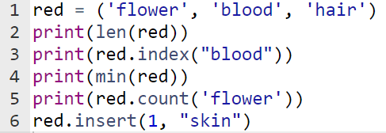
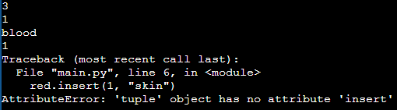
tuple的操作運算
只要不牽扯到變更值的事情，都與串列很相似，但只要會更動到值，tuple 就完全不能做
tuple物件沒有insert屬性

Slide 118
探索 tuple 資料不可變
>>> x = (1, 2, 3)
>>> x[1] = 2
>>> x[1] = 3.14
TypeError: 'tuple' object does not support item assignment
Tuple物件不支持內容指定

Slide 119
字串(string)

Slide 120
字串(string)
字串(string)是常用的資料型態之一，可以成對的引號來呈現，單引號、雙引號 、三個單引號、三個雙引號都可以拿來表示字串
“Hello, how are you doing today”
‘123.45‘
“窗前明月光，疑似地上霜”
"""窗前明月光，
疑似地上霜，
舉頭望明月，
低頭思故鄉。 """
單/雙引號同時存在時要注意，
“It’s a typhoon day.”
“Typhoon “Aice” is coming”
SyntaxError: invalide syntax
Correct: “Typhoon \”Alice\” is coming” (跳脫字元 \ )

Slide 121
字串可視為一種「字元清單」資料結構，根據清單操作原理可以擷取自串部分內容
str = "Friday night are happy hours“
str[5] → ‘y’
str[7:12] → ‘night’
str[5:20:3] → ‘yitrh’ ("Friday night are happy hours“)
字串內容不可改變 (immutable)
str = "Friday night are happy hours“
str[7] = ‘N’
TypeError: 'str' object does not support item assignment
19

Slide 122
字串常用函式
str() 函式可將各種資料型態轉換為字串
x = str(123) 將數值123轉換為字串 ‘123’
Len() 函式取得字串長度
N = len(“窗前明月光，疑似地上霜”)
Print(n) # 11
type() 函式顯示資料型別
t = type (“窗前明月光，疑似地上霜”)
print(t) #<class ‘str’>
sys.getsizeof(資料) 顯示資料佔記憶體大小
sys.getsizeof(“一”) #76
sys.getsizeof(“一二”) #78 顯示一個中文字符佔2位元
sys.getsizeof("1") #50
sys.getsizeof(“12”) #51 顯示一個英文字符佔1位元

Slide 123
常用字串物件操作方法
方法（Method）在使用上需要接在要操作的目標之後，並且以一個句點.連接
轉換英文字母大小寫
upper() 將所有字母改為大寫
lower() 將所有字母改為小寫
capitalize() 將字串中的第一個字母大寫，其餘小寫
title() 將每個詞第一個字母大寫，其餘小寫
辨別字串內容
isalpha() 字串內只含有字母時，且不是空字串時，返回True
isdecimal() 字串內只含有數字時，且不是空字串時，返回Tru
isalnum() 字串內只含有字母或數字時，且不是空字串時，返回True
辨別開頭與結尾
startswith()、endswith() 這兩個字串方法可依照你在 () 內所輸入的引數，辨別字串的起始與結尾是否與引述一致，一致返回值為 True，反之為 False

Slide 124
str = “happy Friday”
print(str.upper()) #’HAPPY FRIEND’
print(str.title) #’Happy Friend’
print(str.isalpha()) #False
print(str.isdecimal()) #False
print(str.isalnum()) #False
print(str.startswith(‘bad’)) #False
print(endswith(“Friend”)) #False

Slide 125
strip() 將字串兩端的空白字元刪除
“ Friday night are happy hours ”.strip() # ‘Friday night are happy hours’
Split() 以特別字符來切割(預設值為「空格」)，並回傳包含分拆後各個字串的清單(list)
“ Friday night are happy hours ”.split() # [‘Friday’, ‘night’, ‘are', 'happy', 'hours']
join() 字串結合方法，將清單中的各個字串結合起來，回傳的值是清單(list)
phone = ["886", "02", "2776545"]
"-".join(phone) # ‘886-02-2776545’
replace() 替換方法，原來的字串值並不會改變，replace()方法將指定的部分被替換
"Friday night are happy hours".replace("Friday night", "Satursday morning")
# 'Satursday morning are happy hours'

Slide 126
index() 或 find() 找尋位置方法，字串後加上 .index(要找的子字串) 或 .find(要找的子字串) ，當子字串找的到時，兩個方法的回傳值的是字串首個字母的位置
"Friday night are happy hours".index("happy") #17
"Friday night are happy hours".find("night") # 7
"Friday night are happy hours".index("morning")
ValueError: substring not found
count() 計算出現的次數方法，count() 計算括號內指定的字串出現的次數
“輝達董事長黃仁勳指出輝達將在台北士林科學園區建議研發基地”.count(“輝達”)
# 2

Slide 127
字典(dictionary)

Slide 128
字典(dictionary)資料結構
字典中的元素為無順序排列
每一個元素以「映射」方式定義： key : value
key必須為不可變的資料型態(int、float、str....)
字典中的key必須是唯一 (找尋資料的參考值)
建立字典方法 (左右以大括號定義)
d = {"a": 11, "b":22, "c":33}
s = {1: "陳傑憲", 2: "江坤宇", 3: "張育成"}
讀取字典的資料，利用 key 作為索引
d[‘a’] → 11
s[2] → ‘江坤宇’
新增一筆資料
s[4] = ‘徐若曦’ #{1: '陳傑憲', 2: '江坤宇', 3: '張育成', 4: '徐若曦'}
修改內容
s[2] ="張振瑀“ #{1: '陳傑憲', 2: '張振瑀', 3: '張育成', 4: '徐若曦'}

Slide 129
Python字典操作方法
設定一個字典資料結構 a = {“a”:111, “b”: 222, “c”:333, “d”:444}
字典方法 | 說明 | 執行結果
a.clear() | 刪除字典所有資料 | print(a) #{}
a.copy() | 拷貝字典 | b = a.copy(); print(b)
a.get(key) | 回傳字典中 key 的內容(value) | a.get(“b”)
a.items() | 回傳字典中每一個 key, value | a.items([“a”, 111], [“b”, 222], [“c”, 333], [“d”, 444])
a.keys() | 回傳字典中每一個 key | a.keys[(“a”, “b”, “c”, “d”)]
a.values() | 回傳字典中每一個 value | a.values[(111,222,333,444)]
a.pop(key) | 回傳字典中某一 key 的 vaule，並刪除 key:value | a.pop(“c”)
a.popitem() | 回傳字典中最後輸入的 key:vaule，並刪除 | a.popitem()
a.fromkeys(keylist, default) | 由 keylist 建立字典，並設定 default 值 | a.fromkeys([1,2,3], “aaa”)

Slide 130
利用 for 迴圈讀取字典中的資料
dict1 = {“a”:111, “b”:222, “c”:333}
for a in dict1.items(): #每筆資料以清單 a 形式讀出
print(a[0], a[1])
for k, v in dict1.items(): #每筆資料以 k, v 變數讀出
print(k, v)
for v in dict1.values(): #讀出每筆資料的值
print(v)
for k in dict1.keys(): #讀出每筆資料的鍵值
print(k)

Slide 131
s = {1: '陳傑憲', 2: '張振瑀', 3: '張育成', 4: '徐若曦’}
s.items()
dict_items([(1, '陳傑憲'), (2, '張振瑀'), (3, '張育成'), (4, '徐若曦’)])
<class ‘dict_items’>
for p in s.items():
print(p)
#(1, '陳傑憲’)
#(2, '張振瑀’)
#(3, '張育成’)
#(4, '徐若曦')
for p in s.items():
print(p[0], p[1])
#1 陳傑憲
#2 張振瑀
#3 張育成
#4 徐若曦

Slide 132
集合(set)資料結構
集合中的元素無排列順序且元素不會重複
使用{ }建立集合，元素間以「，」隔開
eg., a = {1, 2, 3, 4, 5}
print(type(a)) # <class ‘set’>
print(a[1]) #typeerror: ‘set object is not subscriptable (元素無排列順序)
eg., b = {1, 2, 3, 3, 4, 5, 4}
print(b) #{1, 2, 3, 4, 5} (元素不會重複)
集合內只能放不可變的資料型態(float、int、str、tuple....)
集合內不可放清單(List)

Slide 133
集合運算
A = {1, 2, 3, 4, 5}, b = {3, 4, 5, 7, 9}
聯集「|」： a | b ➔ {1, 2, 3, 4, 5, 7, 9}
交集「&」：a&b ➔ {3, 4, 5}
差集「-」：a-b ➔ {1, 2}

Slide 134
集合方法 (a = {1, 2, 3})
方法 | 說明 | 結果
a.add(5) | 將 5 加入 a 中 | {1, 2, 3, 5}
a.copy() | 傳回 a 的副本 | b = a.copy()
a.remove(5) | 移除 a 中的 5，若找不到引發KeyError例外 | {1, 2, 3}
a.pop() | 隨機傳回並移除一個資料項，a 為空集合時引發KeyError例外 | 1 a={2,3}

Slide 135
資料排序(sorting)
清單排序 l1 = [5, 2, 9, 1]
l1.sort(reverse=False) 對 l1 進行由小到大排序(升序)，結果將改變 l1
print(l1) #[1, 2, 5, 9] 數字排序
aList = [‘123’, ‘Google’, ‘Runoob’, ‘Taobao’, ‘Facebook’] 字串排序
aList.sort()
print(aList) # ['123', 'Facebook', 'Google', 'Runoob', 'Taobao’
vowels = [‘e’, ‘a’, ‘u’, ‘o’, ‘I’]
vowels.sort(reverse=True) #由大到小(將序)
Print(vowels) #[‘u’, ‘o’, ‘I’, ‘e’, ‘a’]

Slide 136
排序函數
利用 sorted()函數對清單、元組、字典…進行排序
sorted(iterable , reterse=False, key)
iterable: 可重複執行的物件（如字串、元祖、清單 或 集合、字典、…）
reverse: True/False 預設 (下降/上升)
key: 比較函數
sorted()函數回傳一個排序完的物件
Eg., a = [2, 4, 6, 3, 1]
b = sorted(a) # b =[1, 2, 3, 4, 6]

Slide 137
字典排序
emp = {"mary":200, "john":500, "tom":300, "alice":400}
sorted(emp)
針對 emp 的 key 排序
['alice', 'john', 'mary', 'tom’]
sorted(emp.items())
[('alice', 400), ('john', 500), ('mary', 200), ('tom', 300)]
sorted(emp.items(), key=lambda x: (x[1], x[0]))
[('mary', 200), ('tom', 300), ('alice', 400), ('john', 500)]
sorted(emp.items(), key=lambda x:(x[1], x[0]), reverse=True)
[('john', 500), ('alice', 400), ('tom', 300), ('mary', 200)]

Slide 138
字典練習
有關國家的人均所得如下
USA 63390
Singapore 94500
France 46900
Japen 45000
Korea 40500
China 16760
Taiwan 25360
請將上述資料建立成一個字典，名為 countrys = {“USA”:63390, …}
請利用 sorted 函數找出人均所得最高的國家

Slide 139
專案#5 : 找出中華職棒全壘打王
請利用 python dictionary 資料結構儲存 10 位選手上一季全壘打數，傳寫一個程式找出全壘打數最多的選手姓名，並將 10 位選手依全壘打數排序。

Slide 140
函式與套件

Slide 141
函式簡介
當程式越來越大，其中有很多重複的程式碼時
程式越來越難理解
重複的程式碼影響寫程式人時間
希望程式能模組化
由一大團程式變成一個一個程式模組(函式)
重複的程式碼可以變成程式模組(函式)
有設麼好處呢？
程式結構化
程式易了解
容易寫程式

Slide 142
何謂函式？
國中數學 y = f(x)
y 是結果或稱輸出
x 是參數
f() 稱為函數
當給予函數 f 一組參數 x，就會產生一個結果 y
y = 3x+2
f(x) = 3x + 2
x = 5 ➔ y = f(5) = 3*5+2 = 17
x = 11 ➔ y = f(11) = 3*11 + 2 = 35

Slide 143
Python自訂函式(程式模組)
def 函數名稱(參數1, [參數2, 參數3, …]):
程式碼
[return] 結果
def 自定函式的語法關鍵詞
函數名稱，要遵守變數命名原則
(…) 內為參數，一個以上參數用「,」隔開
def 最後要有分號「:」
函式內的程式碼要內縮4格
執行函式時，只要呼叫函式名稱，給予所要求的參數，就可以執行函式內的程式碼獲得結果

Slide 144
y = f(x) = 3x+2 函式範例
def y(x):
a = 3*x+2
return a
x = 5
print(y(x))

Slide 145
函式分類
函數
有輸入參數、有回傳值
def y(x):
a = 3*x+2
return a
副程式
有/無輸入參數、沒有回傳值
def sayhello(5):
for i in range(5):
print(“hello!!!”)

Slide 146
函式參數
函式參數個數可以1個以上，若超過一個需用「,」隔開
參數的型別沒有限制，可以是「整數」、「浮點數」、「字串」…
參數分為「型式參數」及「實際參數」
def age(x): # x 是形式參數
print(“我今年”, x, “歲”)
y = 20 # y 是實際參數
age(y)
參數預設值
def age(x=3):
print(“我今年%d歲” %x)

Slide 147
回傳結果
在函式的程式碼中碰到return關鍵字
return 後面的常數/變數/運算式為函式運算的結果
程式碼碰到 return 就結束函式運算
def add(a, b):
return (a+b)
print(“函式結束”)
x = 77
y = 22
z = add(x, y)
print(“函式的下一步”)

Slide 148
比大小
def larger(a, b):
if (a > b):
return a
else:
return b
x=5
y = 9
print(“較大者為 %d” % larger(x,y))

Slide 149
變數作用範圍
區域變數
在函式內部定義的變數
只在函式內有用，離開函式就沒有作用
全域變數
在函式外部定義的變數
變數影響範圍為整個程式，函式都可引用全域函數

Slide 150
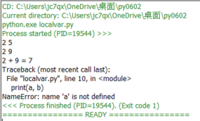
變數範圍例子
def add(a, b):
print(a, b)
print(x, y)
return a+b # a, b為區域變數
x = 2 # x, y為全域變數
y = 9
print("%d + %d = %d"% (x, y, add(x, y)))
print(a, b)

Slide 151
專案#6: 1-100000的數字中質數
請撰寫一個程式，建立判斷質數的函式，並利用質數判斷函式找尋1到100000的數字有幾個質數? 質數的總和?

Slide 152
Python math套件
import math
數學常數
math.e
math.pi
math.inf
math.nan
數學函數 (math.函數名)
ceil(x), floor(x), trunc(x)
fabs(x), factorial(x), gcd(x), fmod(x, y), frexp(x), fsum(數列) , modf(x)
exp(x), log(x[, b]), log2(x), log10(x), pow(x, y), sqrt(x)
sin(x), cos(x), tan(x),
asin(x), acos(x), atan2(y,x)
degrees(x), radians(x)

Slide 153
隨機亂數模組
導入隨機變數模組
import random
產生 0-1 隨機論述
random.random()
在清單中隨機選取一個值
random.choice(清單)
在 n 到 m 範圍中隨機選取一個值
random.randrange(n, m, s)
在一個範圍中均值選取一個值
random.uniform(m, n)
設定亂數子
random.seed(n)
random.shuffle(清單)
隨機洗牌

Slide 154
專案#7 : 撲克牌洗牌
請寫一個 python 程式模擬撲克牌洗牌後，發出 5 張牌。
撲克牌有四種花色(hearts, spades, clubs, 及diamonds)，每一花色有13張牌 A, 2, 3, 4, …, 10, J, Q, K

Slide 155
專案#8 : 烏龜隨機散步
在一個範圍中(WxL)小烏龜隨機散步，每次隨機走50至100步，到達步數後隨機360度轉向，碰到邊界時轉向180度。
請撰寫一個python程式使小烏龜進行隨機散步200次。

Slide 156
OS模組
方法 | 參數 | 說明
getcwd() |  | 取得目前程式的工作資料夾路徑
chdir() | path | 改變程式的工作資料夾路徑
mkdir() | folder | 建立資料夾
rmdir() | folder | 刪除空資料夾
listdir() | folder | 列出資料夾裡的內容
open() | file, mode | 開啟檔案
write() | string | 寫入內容到檔案
rename() | old, new | 重新命名檔案
remove() | file | 刪除檔案
stat() | file | 取得檔案的屬性
close() | file | 關閉檔案
path |  | 取得檔案的各種屬性
system |  | 執行系統命令 ( 等同使用 cmd 或終端機輸入指令 )

Slide 157
os 模組練習
import os
print(os.getcwd())
print(os.listdir())
print(len(os.listdir()))
print(os.stat("107test1.py"))

Slide 158
檔案處理
讀取檔案
file = open(“test.txt”, “r”)
content = file.read()
print(content)
fie.close()
寫入檔案
file = open(“test.txt”, “w”)
file.write(“hello, python”)
fie.close()
附加檔案
file = open(“test.txt”, “a”)
File.write(“附加新的一筆資料於結尾”)
fie.close()
檔案結束
檔案開啟處理後，正常程序需要關閉檔案，否則會佔據電腦資源
file.close()
mode | 作業
r, rb, r+, rb+ | 讀取檔案
w, wb, w+, wb+ | 寫入檔案
a, ab, a+, ab+ | 附加檔案
x, xb, x+, xb+ | 建立檔案
b: 二位元檔案 +: r+(read/write), w+(write/read), a+(append/read), x+(read/write)

Slide 159
檔案處理異常
程式執行出錯意外處理
try:
file = open(“test.txt”, “r”)
content = file.read()
print(content)
finally:
file.close()
確保檔案運作完一定關閉檔案
with open("geeks.txt", "r") as file:
content = file.read()
print(content)

Slide 160
檔案讀取函式
file.read([size])
從文件讀取指定的位元組數，如果未給定或為負則讀取所有
file.readline([size])
讀取整行，包括 “\n” 字元
file.readlines([size])
讀取所有行並返回清單，若給定sizeint>0，則是設置一次讀多少位元組，這是為了減輕讀取壓力

Slide 161
csv檔案處理
CSV文件 是一種純文字檔案格式，廣泛用於儲存和共享表格資料。CSV 代表 「逗號分隔值」。
CSV 檔案的內部結構，其中每一行代表一行數據，逗號用於分隔列
張圓圓, 75, 88, 52
劉長春, 82, 65, 87
鄭天財, 95, 85, 62
郝美麗, 65, 55, 45
Excel的檔案可以儲存為 csv 格式檔案
Python 處理 csv 方式
開啟 csv 檔案
讀取一列資料
利用 str.split(“,”)方解欄位
將每一個欄位值寫入清單
處理所有列資料建立二維清單
根據清單規則處理數據
學生姓名 | 國文 | 英文 | 數學
王大明 | 65 | 79 | 95
張圓圓 | 75 | 88 | 52
劉長春 | 82 | 65 | 87
鄭天財 | 95 | 85 | 62
郝美麗 | 65 | 55 | 45

Slide 162
讀取 csv 檔案程式碼解析
import os
os.chdir(“c:/Users/User”) #設定檔案位置
dataTb = [] #建立一個資料表
with open(“students.txt”, “r”, encoding=“utf8”) as fp: #開啟students.txt，留意中文編碼
ll = fp.readlines() #讀取csv檔中每一列資料
for line in ll:
dline = line.split(“,”) #將每一列資料分解為清單
dline[1]=int(dline[1]) #將字串資料轉換為整數
dline[2]=int(dline[2])
dline[3]=int(dline[3])
dataTb.append(dline) #將清單併入資料表(形成二維清單)
for d in dataTb: #列印二維清單
print(d)

Slide 163
python物件導向程式

Slide 165
特別套件

Slide 166
Numpy簡介
numpy是以Pyhton為基礎的科學計算套件
Numpy 提供多維陣列運算，包含數學、邏輯、shape manipulation, 排序, 選取數據, I/O, 離散傅立葉轉換, 基本線性代數, 基本統計函數, 隨機模擬等，運算效能高
NumPy 套件核心為 ndarray 物件，資料型別同質的 n 維陣列
使用 numpy 前須導入套件
import numpy as np

Slide 167
建立陣列
1-D
a = np.array([1,2,3,4]) #array([1,2,3,4]
a.ndim #1
a.shape #(4,)
len(a) #4
2-D
b = np.array([[0,1,2],[3,4,5]) # 2x3 array
b.ndim #2
b.shape #(2,3)
len(b) #2
1 | 2 | 3 | 4
0 | 1 | 2
3 | 4 | 5

Slide 168
Numpy array 元素資料型別
numpy.bool, boolean
numpy.int8, numpy.uint8 (numpy.byte)
numpy.int16, numpy.uint16 (numpy.short)
numpy.int32, numpy.uint32
numpy.intp, numpy.uintp
numpy.int64 (numpy.long)
numpy.float16 (numpy.half)
numpy.float32 (numpy.single)
numpy.float64 (numpy.double)
numpy.float96 (numpy.longdouble)

Slide 169
特殊矩陣
np.ones((3,3))
array([
[1., 1., 1.],
[1., 1., 1.],
[1., 1., 1.]])
np.zeros((3,3))
array([
[0., 0., 0.],
[0., 0., 0.],
[0., 0., 0.]])
np.identity(3)
array([
[1., 0., 0.],
[0., 1., 0.],
[0., 0., 1.]])
np.full((3,3), 5)
array([
[5, 5, 5],
[5, 5, 5],
[5, 5, 5]])
np.empty((3,3))

Slide 170
切割陣列(array slicing)
Slicing 1-D array
arr = np.array([1, 2, 3, 4, 5, 6, 7])
arr[:4] or arr[1:5:2] #array([2,4])
Slicing 2-D array
arr = np.array([[1, 2, 3, 4, 5], [6, 7, 8, 9, 10]])
arr[1, 1:4] or arr[0:2, 2] #array([3,8])
選取數據
Access 1-D array elements
arr = np.array([1, 2, 3, 4])
arr[2] #3
Access 2-D array elements
arr = np.array([[1,2,3,4,5], [6,7,8,9,10]])
arr[1, 4] #10

Slide 171
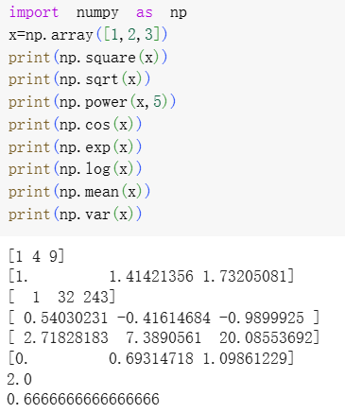
數學運算 (針對每一個陣列元素)
加減乘除
square, sqrt, power, …
三角函數
sin, cos, tan, …
指數/對數
exp, log, log10
統計函數
sum, mean, median, std, var, min, max

Slide 172
亂數產生
設定亂數子
np.random.seed(200)
生成5筆[0,1)亂數的陣列
np.random.random(5)
生成5筆[10,100)整數亂數
np.random.randint(10,100,size=5)
生成5筆[0,1)符合normal distribution的亂數(uniform…)
np.random.normal(0,1,5)
由一個陣列中隨機抽樣5筆數據 with replacement
np.random.choice(array, 5, replace=True)
將一個陣列打亂重排
np.random.shuffle(array)

Slide 173
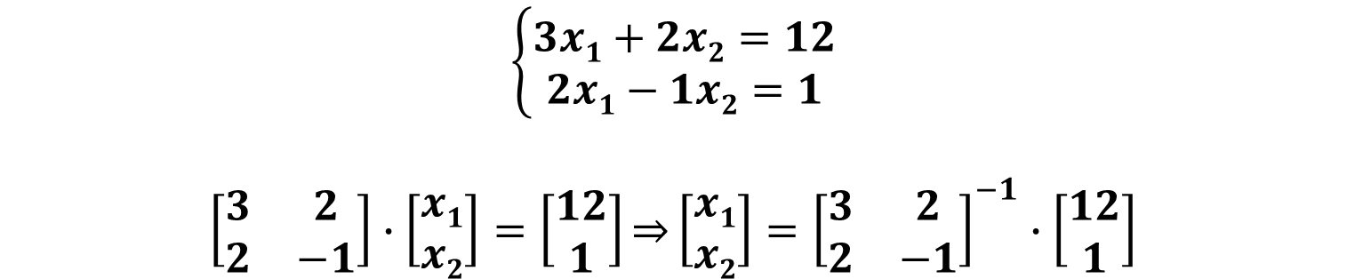
基本線性代數
線性代數在機器學習演算法開發中扮演重要的腳色
在線性代數，使用向量(vector)、矩陣(matrix)、及線性方程式(linear equations)解決問題
向量代表一個數值與方向的物理量，它是用於解決工程或機器學習問題的工具
矩陣在許多領域用來作為向量轉換工具
線性方程式常用描述實際問題其結果與影響因子間呈現線性關係，求解線性方程式幫助了解結果與影響因子間關聯，線性方程式可以使用向量與矩陣來表示
Python SciPy 套件提供線性代數工具模組，這個模組的底層是以 numpy 為基礎
$$\left\{\begin{matrix}3x1+2x2=12 \\ 2x1−1x2=1\end{matrix}\right.$$
$$\left[\begin{matrix}3 & 2 \\ 2 & −1\end{matrix}\right]∙\left[\begin{matrix}x1 \\ x2\end{matrix}\right]=\left[\begin{matrix}12 \\ 1\end{matrix}\right]\overset{⇒}{}\left[\begin{matrix}x1 \\ x2\end{matrix}\right]={\left[\begin{matrix}3 & 2 \\ 2 & −1\end{matrix}\right]}^{−1}∙\left[\begin{matrix}12 \\ 1\end{matrix}\right]$$

Slide 174
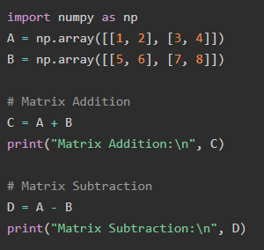
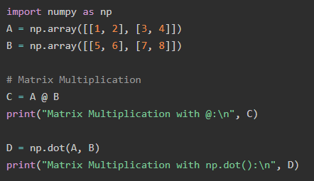
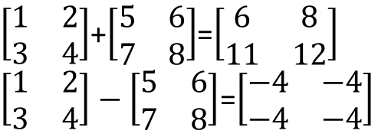
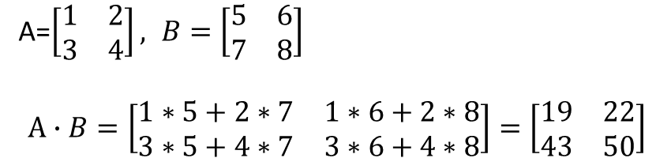
線性代數函數
矩陣加減
矩陣相乘
$\left[\begin{matrix}1 & 2 \\ 3 & 4\end{matrix}\right]$+$\left[\begin{matrix}5 & 6 \\ 7 & 8\end{matrix}\right]$=$\left[\begin{matrix}6 & 8 \\ 11 & 12\end{matrix}\right]$
$\left[\begin{matrix}1 & 2 \\ 3 & 4\end{matrix}\right]−\left[\begin{matrix}5 & 6 \\ 7 & 8\end{matrix}\right]$=$\left[\begin{matrix}−4 & −4 \\ −4 & −4\end{matrix}\right]$
A=$\left[\begin{matrix}1 & 2 \\ 3 & 4\end{matrix}\right], B=\left[\begin{matrix}5 & 6 \\ 7 & 8\end{matrix}\right]$
$$\text{A}∙B=\left[\begin{matrix}1∗5+2∗7 & 1∗6+2∗8 \\ 3∗5+4∗7 & 3∗6+4∗8\end{matrix}\right]=\left[\begin{matrix}19 & 22 \\ 43 & 50\end{matrix}\right]$$

Slide 175
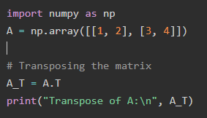
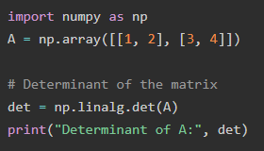
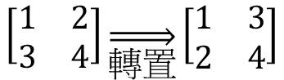
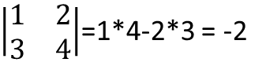
矩陣轉置
行列式值
$$\left[\begin{matrix}1 & 2 \\ 3 & 4\end{matrix}\right]\overset{⇒}{轉置}\left[\begin{matrix}1 & 3 \\ 2 & 4\end{matrix}\right]$$
$\left|\begin{matrix}1 & 2 \\ 3 & 4\end{matrix}\right|$=1*4-2*3 = -2

Slide 176
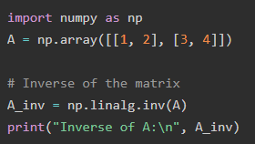
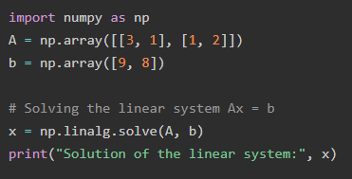
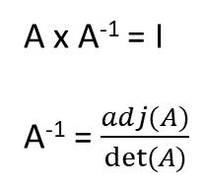
反矩陣
解線性方程式
A x A⁻¹ = I
A⁻¹ = $\frac{adj(A)}{det⁡(A)}$

Slide 177
Matplotlib 科學繪圖
Matplotlib 是一個 Python 2D 繪圖函式庫,用來繪圖、圖表及資料視覺化的一個綜合函式庫(Library)
Matplotlib 是開源(Open Source) 工具包
matplotlib安裝
Pip install matplotlib
使用 matplotlib
import matplotlib
matplotlib.__version__ #檢查版本號

Slide 178
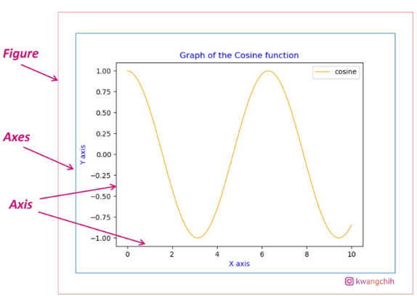
認識繪圖結構
import matplotplib.pyplot as plt
import numpy as np
fig = plt.figure()
ax = fig.add_subplot(111)
x = np.linspace(0, 10, 100)
y = np.cos(x)
plt.pot(x,y)
plt.show()
繪圖結構
步驟一: 準備資料
步驟二: 建立繪圖
步驟三: 客製化繪圖
步驟四: 儲存圖形
步驟五: 展示圖形

Slide 179
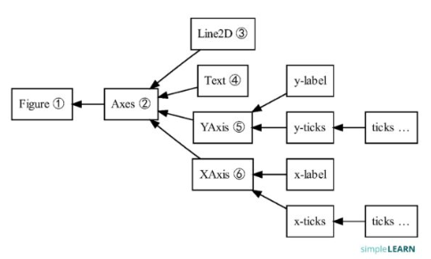
matplotlib繪圖的物件階層
①
④
③
②
⑤⑥

Slide 180
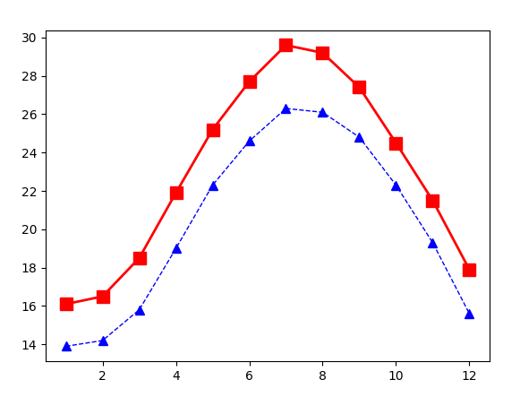
基本繪圖參數
x, y
Color = “red”|”blue”|”black” #設定線條顏色
Marker = ‘o’|’s’|’x’ #資料點標形狀
Markersize = 10 #資料點標大小
Linestyle = ‘-’|‘--’|’:’ #線型
Linewidth = 3 #線寬

Slide 181
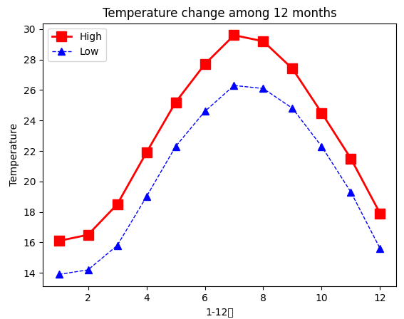

圖標題、軸標題、圖例
plt.xlabel(“year”)
plt.ylabel(“Temperature”)
plt.title(“10年溫度變化”)
plt.legend(loc=“upper left”)
legend
中文顯示有問題

Slide 182


軸刻度控制
plt.xlim(1,12)
plt.ylim(20,30)
plt.xticks([1,2,3,4,5,6,7,8,9,10,11,12])

Slide 183
Matplotlib支援之圖表類型
折線圖 .plot(x,y)
散點圖 .scatter(x,y)
長條圖 .bar(x,y)
圖像 .imshow(image, cmap)
直方圖 .hist(x)
圓餅圖 .pie(x)

Slide 184

多圖顯示
import matplotplib.pyplot as plt
import numpy as np
fig = plt.figure()
ax = fig.add_subplot(111)
x = np.linspace(0, 10, 100)
y = np.cos(x)
z = np.sin(x)
plt.plot(x,y, color=“red”)
plt.plot(x,z, color=“blue”)
plt.show()

Slide 185
sympy 符號運算
SymPy 幫我們進行「符號化計算」，符號化計算帶入運算的不是某個具體的數值， 而是抽象的數學符號， 並課將最終得到的結果進行簡化
SymPy 是一個用於執行符號計算的 Python 套件庫 (SymPy Live Shell)
SymPy 適用於基本符號算術、微積分、代數、離散數學、量子物理等領域
SymPy 能夠將結果格式化為多種格式，包括 LaTeX、MathML 等
SymPy 的應用領域包括多項式、微積分、離散數學、矩陣、幾何學、繪圖、物理、統計數據、組合數學
安裝 sympy
Pip install sympy
使用 sympy
import sympy
Sympy.__version__

